Slide 1



المخطط الإستراتيجي للمديرية العامة للجماعات الترابية
الاثنين 21 مارس 2022

Slide 2
السياق العام

Slide 3
السياق العام
اعتماد
هيكلة جديدة للمديرية العامة للجماعات الترابية
ورش الجهوية المتقدمة وما ارتبط به من إصلاحات سياسية ودستورية جذرية في مجال اللامركزية
تخصيص دستور 2011، ولأول مرة في تاريخ اللامركزية بالمغرب ، بابا بأكمله للجهات والجماعات الترابية الأخرى
صدور مرسوم جديد بمثابة ميثاق وطني للاتمركز الإداري استكمالا لصرح الجهوية المتقدمة
اعتماد قوانين تنظيمية خاصة بالجماعات الترابية تنزيلا لأحكام الباب التاسع من دستور 2011
اعتماد القانون 55.19 المتعلق بتبسيط المساطر و الإجراءات الإدارية
اعتماد مرسوم وقرار جديدين يحددان اختصاصات وتنظيم وزارة الداخلية ويواكبان الهندسة القانونية الجديدة في مجال اللامركزية
مواجهة تداعيات جائحة كوفيد 19
  النموذج التنموي الجديد / البرنامج الحكومي

Slide 4
المرتكزات الأساسية لإستراتيجية المديرية العامة للجماعات الترابية
الرؤية الاستراتيجية
المهمة الرئيسية
تنمية مستدامة ومندمجة وتضامنية
مجالات ترابية أكثر جاذبية و تنافسية
خدمات ذات جودة عالية لفائدة المواطنين و المقاولات
المواكبة القانونية والتقنية والمالية
للجماعات الترابية

Slide 5
المهمة الرئيسية للمديرية العامة للجماعات الترابية
المواكبة القانونية والتقنية والمالية للجماعات الترابية
الدعم و المساعدة
الدعم \المساعدة و المراقبة الإدارية القانونية والمالية
التهيئة والتنمية الترابية
التنمية
الرأسمال البشري
المرافق العمومية
تثمين الرأسمال البشري
شبكات البنيات التحتية، التجهيزات والمرافق العمومية المحلية
المواكبة القانونية والتقنية والمالية للجماعات الترابية
المالية
تنمية الممتلكات والموارد المالية
البيئة
البيئة، الصحة والنظافة العموميتين
التنقلات
العصرنة والتحول الرقمي الذي يهم العمليات الداخلية ومرافق القرب
العصرنة والتحديث
التنقلات الحضرية والنقل
الدعامات
المواكبة
Notes:
مديرية التخطيط والتنمية الترابية
مديرية الشبكات العمومية المحلية
مديرية المرافق العمومية المحلية
مديرية التنقلات الحضرية والنقل
مديرية المؤسسات المحلية
مديرية مالية الجماعات الترابية
مديرية تنمية الكفاءات والتحول الرقمي

Slide 6
البرنامج الاستراتيجي للمديرية العامة للجماعات الترابية
إعداد وتطوير البرنامج الاستراتيجي

Slide 7
وضع برنامج عمل استراتيجي لتحقيق الرؤية الاستراتيجية للمديرية العامة للجماعات الترابية
الرهانات و التحديات
الخاصة بالمديرية
الوسائل
تجويد المرافق العمومية
الديمقراطية
المؤسساتية
تنامي الحاجة لمواكبة الجماعات الترابية
استمرار اتساع الهوة بين الموارد المالية و الحاجيات
…
موارد بشرية غير مؤهلة في الغالب
…
إدارة و مرافق غير مسايرة لمتطلبات المواطن و المقاولة
انتظارات المواطنين و المقاولة تتمثل في مرافق عمومية تستجيب لحاجياتهم
منتخبون بمسؤوليات جديدة و سلط موسعة
…
مواطنون مصرون على اشراكهم في تدبير الشأن المحلي
مشهد مؤسساتي في تطور مستمر
(دستور جديد - قوانين تنظيمية -ميثاق جديد للاتمركز...)
التحديات
تنظيم
تعبأة
قيادة
تواصل
مواكبة التغيير
مواردة مالية مدعمة
رأس مال بشري مؤهل
إدارة محلية عصرية (تحول رقمي)
المهنية والاحترافية
نجاعة الأداء
الاتقان
رضا المواطن والمقاولة
مسؤولية
محاسبة
تقييم
حكامة جيدة
مشاركة
شفافية
الولوج الى المعلومة
عدالة مجالية
التخطيط الاستراتيجي و الترابي
التعاقد
التعاون بين الجماعات الترابية
إلتقائية السياسات العمومية
الرهانات

Slide 8
البرنامج الاستراتيجي للمديرية العامة للجماعات الترابية
بلورة البرنامج الاستراتيجي في خمسة محاور أساسية
ضمان تناسق العمل العمومي على المستوى الترابي
دعم ومواكبة الجماعات الترابية في ممارسة اختصاصاتها
مواكبة المنتخبين لأداء مسؤولياتهم ودعم المشاركة المواطنة
1
جعل المديرية العامة للجماعات الترابية محركا للامركزية وفاعلا أساسيا في مجال اللاتمركز الإداري
3
2
تعزيز وسائل وقدرات الجماعات الترابية
5
4

Slide 9
البرنامج الاستراتيجي للمديرية العامة للجماعات الترابية 2023-2021
238مبادرة
53
هدف فرعي
تتفرع المحاور الأساسية لبرنامج العمل الاستراتيجي للمديرية العامة للجماعات الترابية إلى أهداف استراتيجية، تتفرع بدورها إلى أهداف فرعية و مبادرات…
21
هدف استراتيجي
5
محاور أساسية

Slide 10

البرنامج الاستراتيجي للمديرية العامة للجماعات الترابية
المحور الأول : ضمان تناسق العمل العمومي على المستوى الترابي
وضع منظومة جديدة متصلة بمنظومة تدبير النفقات (GID) تخص تتبع المشاريع الكبرى على مستوى الجهات والعمالات و الأقاليم ((PRDTS,MEDINAS, REGION SUD, PDI, PDU, etc.
مواكبة مجالس الجهات بشأن إعداد التصاميم و البرامج الجهوية لإعداد التراب
مواكبة مجالس الجهات في ترجمة برامج التنمية الجهوية لعقود برامج بين الدولة والجهات
تعزيز قدرات الفاعلين المركزيين والمحليين في مجال إبرام العقود بين الدولة والجهات
تعزيز التعاون الدولي في مجال التنمية الترابية
إحداث مكتب لإدارة تسيير المشاريع ((PMO
تعزيز آليات التخطيط و البرمجة باعتماد قاعدة بيانات مرفقة بنظام معلوماتي جغرافي(SIG TARGA) يعتمد الدائرة كقاعدة أساسية لجمع المعلومات المتعلقة بالقطاعات (الصحة, التعليم...) على المستوى الترابي (الدائرة، الجماعات الترابية، المراكز الصاعدة، المدن المتوسطة، المدن الكبرى...)
1

Slide 11
البرنامج الاستراتيجي للمديرية العامة للجماعات الترابية
المحور الثاني : مواكبة المنتخبين لأداء مسؤولياتهم ودعم المشاركة المواطنة
تفعيل الإطار التوجيهي المتعلق بتفعيل ممارسة الجماعات الترابية لاختصاصاتها
اعتماد و تفعيل وحدات الافتحاص الداخلي على مستوى هيكلة الجماعة الترابية
اعتماد برنامج لتحسين نجاعة الأداء لذى الجماعات (BM/AFD)
دعم تفعيل القانون رقم 13-31 المتعلق بالحق في الحصول على المعلومات بالجماعات الترابية / Chikaya.ma : Chafafiya.ma
تفعيل الهيئات الاستشارية
وضع دلائل لتأطير تدبير العرائض
اعتماد »ميزة الجماعة المواطنة «
تثمين وتعميم التجارب وآليات التواصل والمشاركة المواطنة على مستوى الجهات
دعم الجماعات الترابية لتحسين التواصل العمومي
2

Slide 12
البرنامج الاستراتيجي للمديرية العامة للجماعات الترابية
المحور الثالث: دعم ومواكبة الجماعات الترابية في ممارسة اختصاصاتها
تتبع أشغال اللجان الجهوية لليقظة الاقتصادية
تطوير مناطق الأنشطة الاقتصادية والصناعية ودعم وانعاش برامج التشغيل
دعم الوقاية و الصحة على المستوى الجهوي
إعداد دلائل و دفاتر تحملات نموذجية متعلقة بتدبير المرافق العمومية
عصرنة و تحديث الحالة المدنية (رقمنة المساطر و السجلات)
تطوير آليات التعاون بين الجماعات الترابية
3

Slide 13
البرنامج الاستراتيجي للمديرية العامة للجماعات الترابية
المحور الثالث: دعم ومواكبة الجماعات الترابية في ممارسة اختصاصاتها
مواكبة و تمويل برامج التنقلات الحضرية و النقل
إعداد دلائل و دفاتر تحملات نموذجية متعلقة بالتنقلات الحضرية و النقل العمومي
مواكبة الجهات على مستوى التخطيط الاستراتيجي للنقل داخل الدائرة الترابية للجهة
التفكير في كيفية تعميم التغطية الرقمية على مجموع التراب الوطني بإشراك الجماعات الترابية و المتدخلين في القطاع
مواكبة البرنامج الوطني للنجاعة الطاقية
مواكبة البرنامج الوطني لتثمين النفايات الصلبة
3

Slide 14
البرنامج الاستراتيجي للمديرية العامة للجماعات الترابية
المحور الرابع: تعزيز وسائل وقدرات الجماعات الترابية
التحول الرقمي للجماعات الترابية (Rokhas, Majalis, Massater…)
تعميم اعتماد منظومتي التدبير المندمج للنفقات و المداخيل (GID-GIR) على مستوى كافة الجماعات الترابية
إصلاح منظومة الجبايات المحلية و تجويد الحكامة في مجال تدبير الجبايات المحلية
إعداد مشروع قانون رقم 57.19 يتعلق بنظام الأملاك العقارية للجماعات الترابية
تبسيط المساطر والإجراءات الإدارية
إحداث مؤسسة الأعمال الاجتماعية و وضع نظام أساسي خاص بموظفي إدارة الجماعات الترابية
وضع استراتيجية للتكوين المستمر لفائدة الموارد البشرية للجماعات الترابية
4

Slide 15
البرنامج الاستراتيجي للمديرية العامة للجماعات الترابية
المحور الخامس : جعل المديرية العامة للجماعات الترابية محركا للامركزية وفاعلا أساسيا في مجال اللاتمركز الإداري
التنسيق مع الوالي أو العامل لتقديم كل أشكال الدعم والمساعدة للجماعات الترابية والهيئات ذات الاختصاص الترابي، والعمل على أسس شراكة فاعلة مع الجماعات الترابية وباقي المؤسسات الأخرى
التنسيق بين الهيئات اللامركزية الترابية وبين هيئات اللاتمركز الإداري
تعزيز اليات الحوار والتشاور مع كافة المتدخلين على مستوى الجهة أو العمالة أو الإقليم
دعم برامج التنمية الترابية
اعتماد هيكلة جديدة للمديرية العامة للجماعات الترابية
اعتماد هوية بصرية جديدة للمديرية العامة للجماعات الترابية
وضع البوابة الوطنية للجماعات الترابية
إنشاء الصندوق الإفريقي لدعم التعاون الدولي اللامركزي للجماعات الترابية
5

Slide 16
البرنامج الاستراتيجي للمديرية العامة للجماعات الترابية
2017
انطلاق أشغال إعداد البرنامج
2018
اعتماد وتفعيل البرنامج
2019
مواصلة تفعيل البرنامج وتحيينه
أهم محطات إعداد وتطوير البرنامج الاستراتيجي
2020
تحيين البرنامج ووضع آليات التتبع والتقييم
2021
اعتماد منهجية جديدة مبنية على برمجة متعددة السنوات
2022
اعتماد منظومة مركزية و لوحة قيادة مدمجة لتتبع نجاعة تنفيذ مبادرات البرنامج الاستراتيجي مع اعتماد اهداف سنوية

Slide 17
تدابير و آليات المواكبة

Slide 18
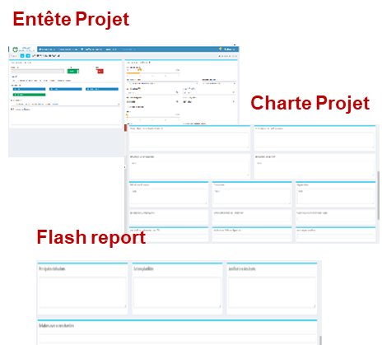
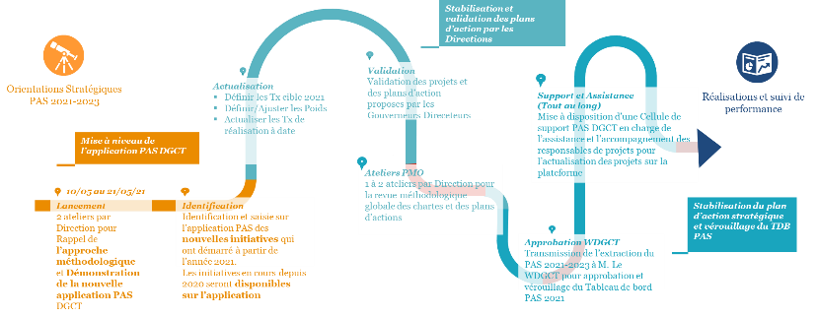
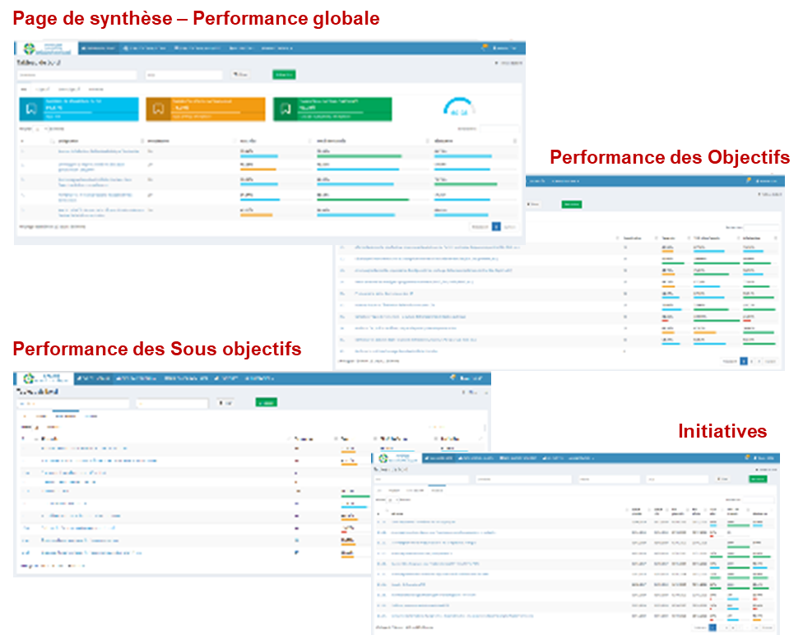
تدابير و آليات المواكبة
إحداث مكتب لإدارة تسيير المشاريع (PMO)
مواكبة المشروع ببرنامج تكوين في مجال تسيير و إدارة البرامج و المشاريع لفائدة :
توفير أدوات و آليات تتبع المشاريع عبر تطوير منظومة PAS DGCTوإحداث لوحة قيادة مدمجة، تستعمل كوسيلة تتبع مرجعية على مستوى المديرية
تقديم الدعم لتخطيط وتنفيذ المبادرات (البرامج والمشاريع) المبرمجة لتحقيق الأهداف الإستراتيجية (PAS DGCT)
+160
إطار و مسؤول بالمديرية العامة للجماعات الترابية
وضع الإطار المنهجي لإدارة البرامج والمشاريع
منظومة PAS DGCT
تنظيم و تتبع الحملات السنوية لتحيين مبادرات البرنامج الاستراتيجي
لوحة قيادة PAS DGCT

Slide 19
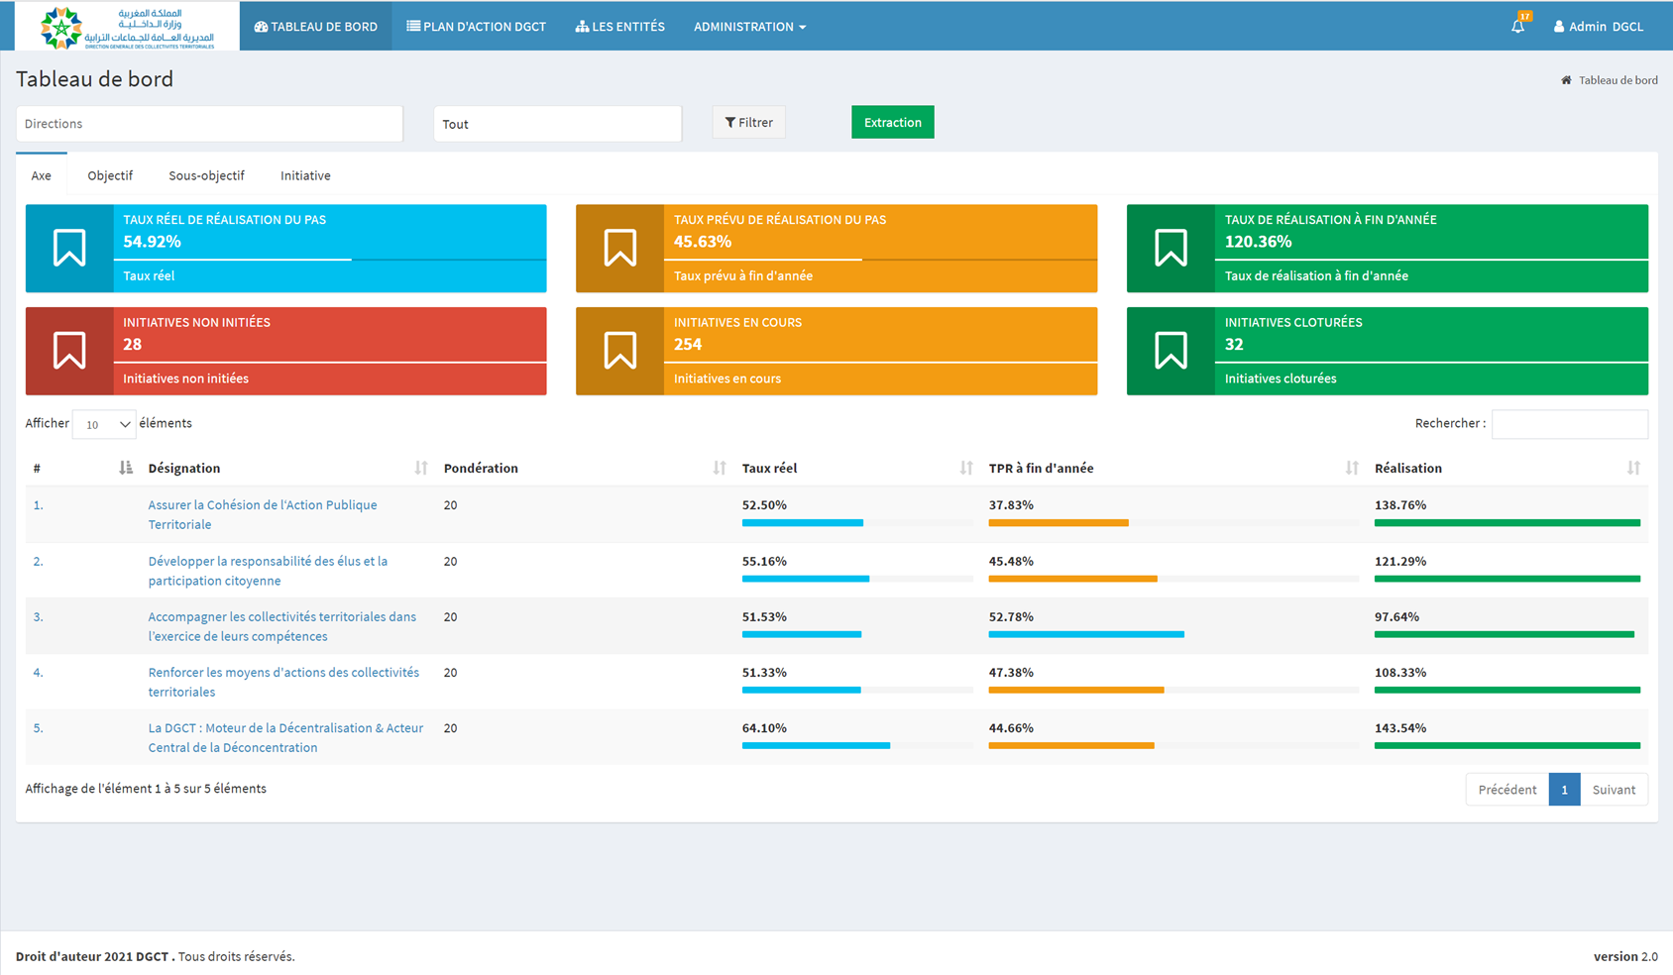
لوحة قيادة البرنامج الاستراتيجي
حجم الإنجاز الفعلي
هدف الإنجاز في نهاية السنة
نجاعة الأداء السنوي

Slide 20
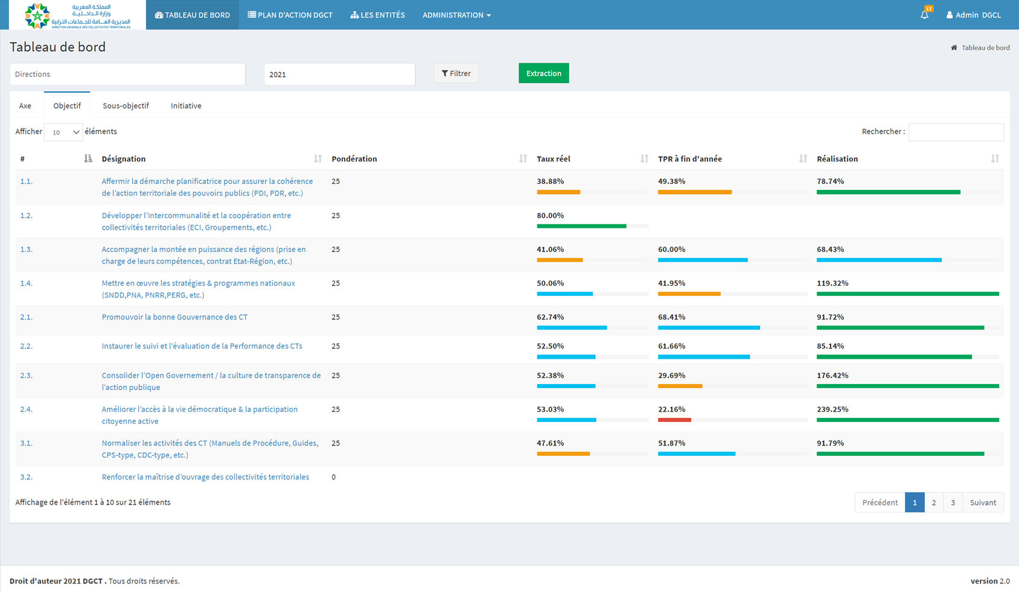
الاهداف الاستراتيجية

Slide 21
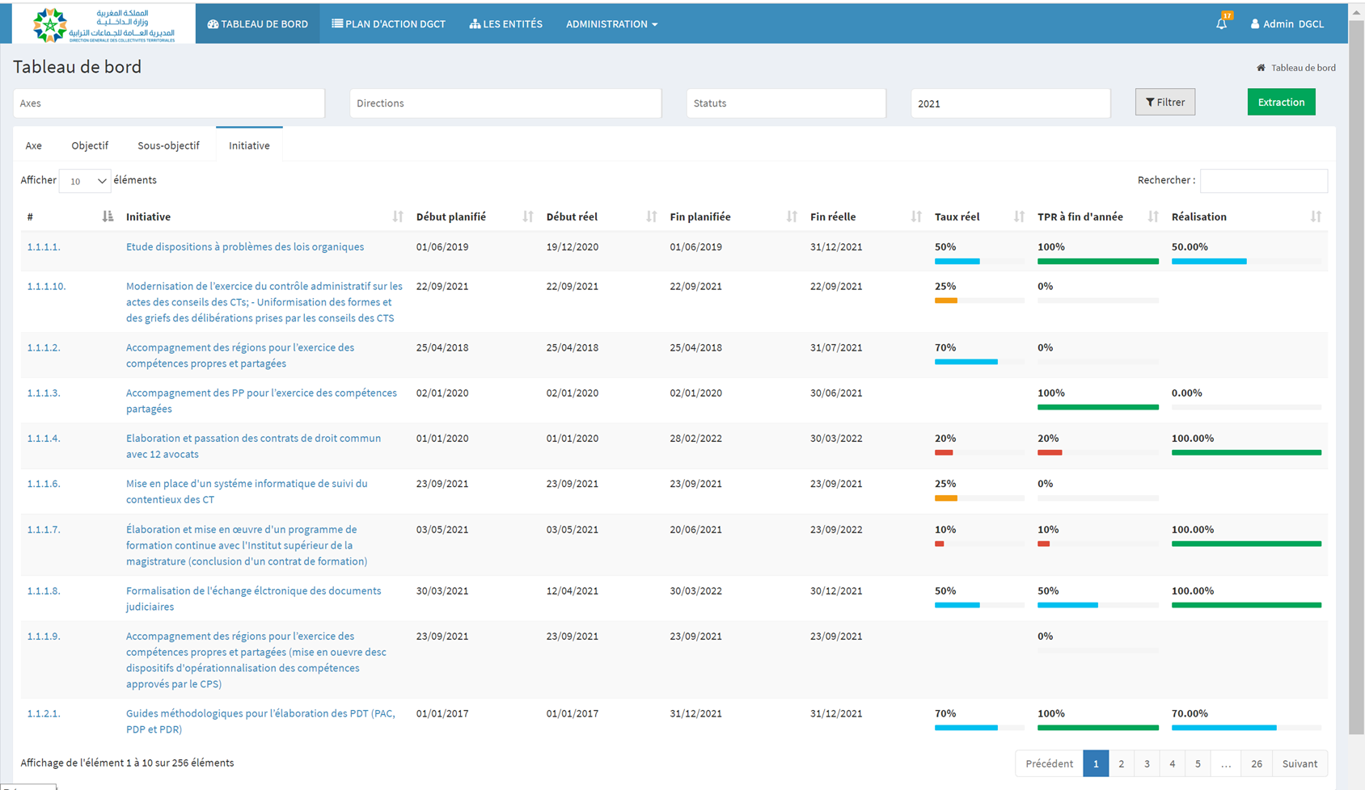
المبادرات المدرجة في إطار البرنامج الإستراتيجي

Slide 22
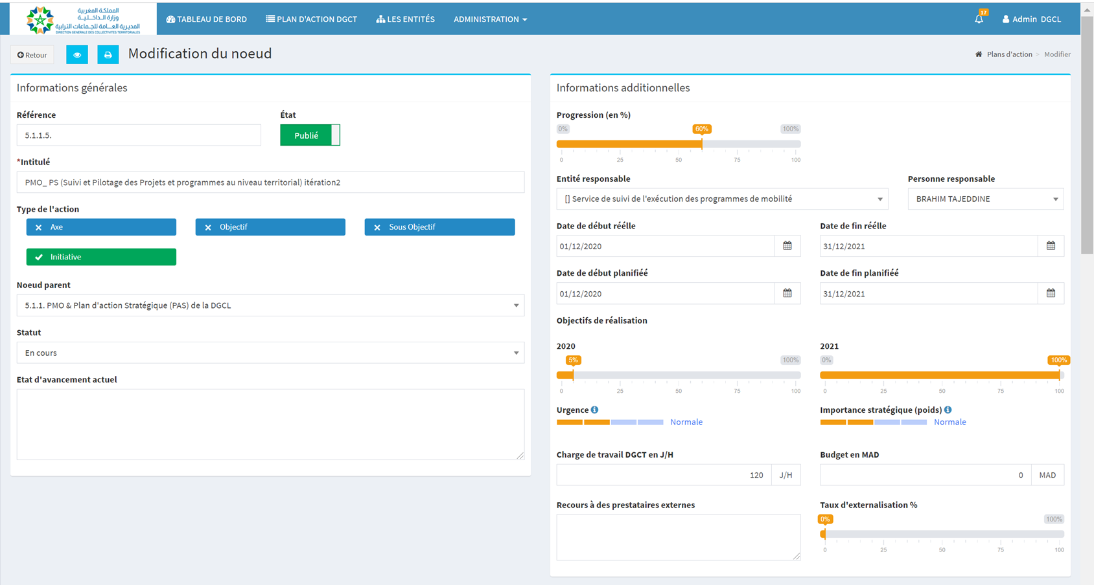
تقديم و برمجة المبادرات

Slide 23
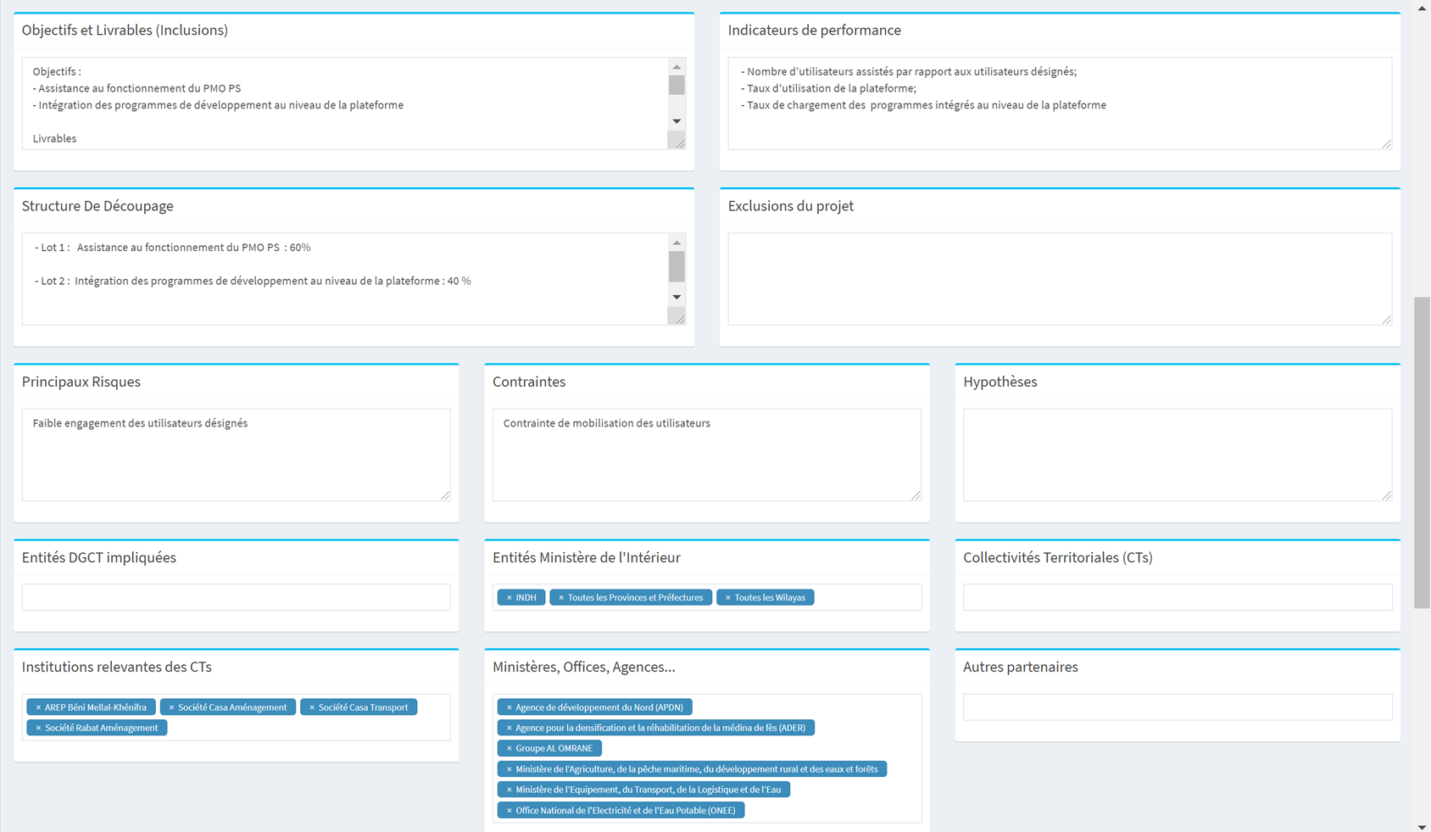
خطاطة المشروع

Slide 24
شكرا على تتبعكم

